Slide 1
COOPERATIVA
TREU-TE EL DUBTE I COMPRA UN PRODUCTE

Slide 2
BENVINGUTS

Slide 3
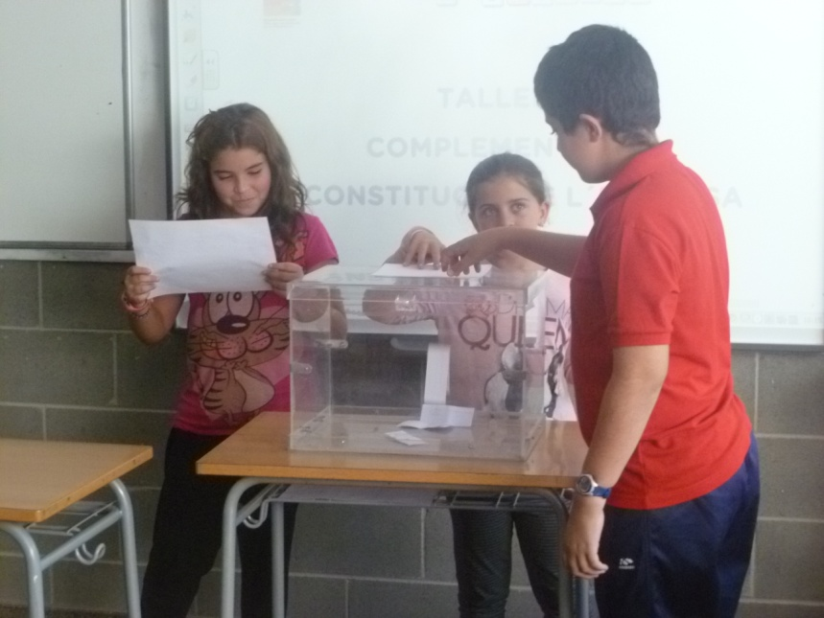
PRESENTACIÓ
Tipus d’empresa: Cooperativa.
Objectiu: Vendre productes artesanals al mercat de Tordera.
Nombre de socis.
Capital inicial.

Slide 4
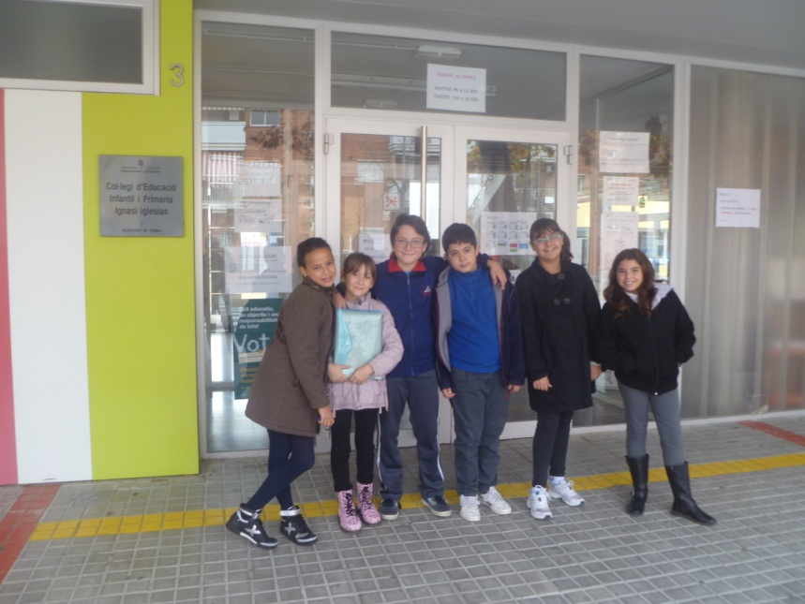
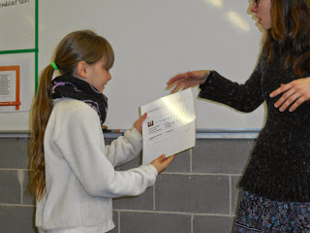
OBTENCIÓ DEL NIF
DOCUMENTS:
Acta de constitució
Fulls 036
Estatuts de la cooperativa
Registre de socis

Slide 5
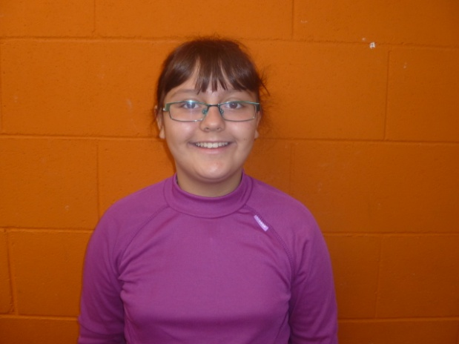
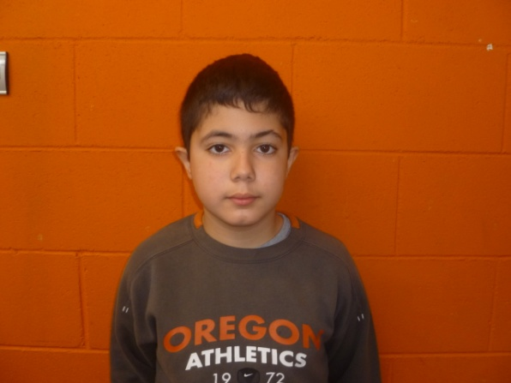
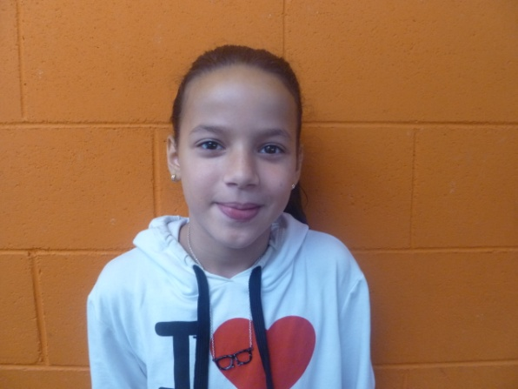
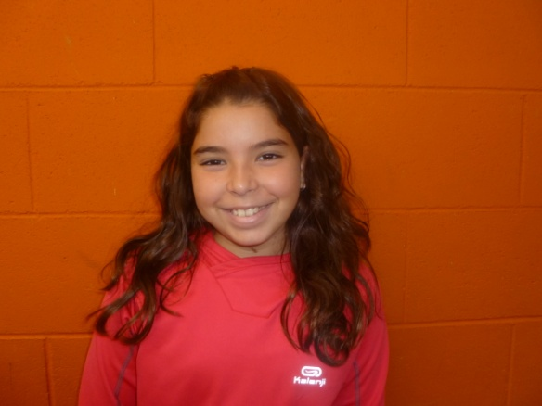
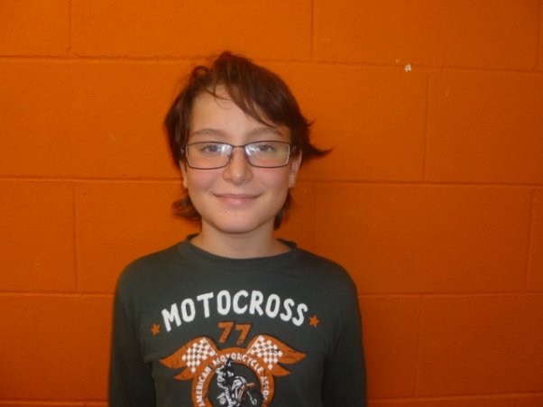
CONSELL RECTOR
Presidenta
Naiara Rodríguez
Secretaria
Júlia Duran
Tresorer
Matías Chazarreta
Vicepresidenta
Ferdaous Akaddid
Vicesecretaria
Nerea Cuadros
Vicetresorer
Óscar Cortijo

Slide 6
ORGANIGRAMA
Consell rector
Comptabilitat
Publicitat i disseny
Informàtica
Relacions públiques
Mitjans de comunicació
Producció
Venta

Slide 7
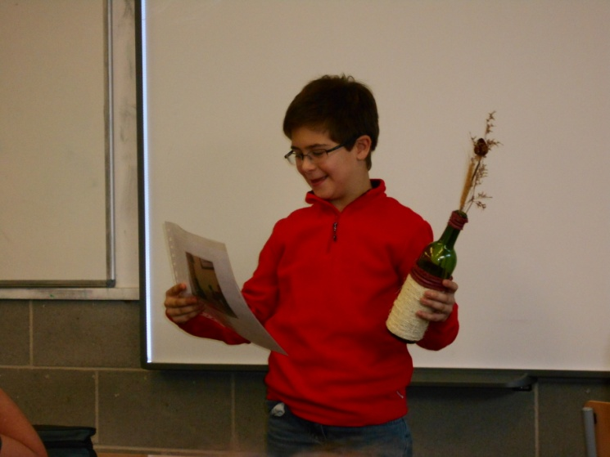
ELS PROTOTIPS
Cada soci va portar un prototip fet amb material reciclat.
Fitxa del prototip
Elecció dels prototips finalistes.

Slide 8
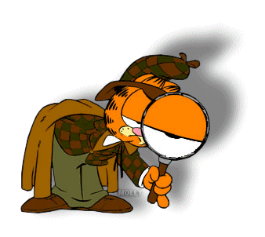
ENQUESTA DE MERCAT
Quan es va realitzar?
Objectiu: Conèixer l’opinió de la gent de Tordera.
Planificació: En grups de tres o parelles.
Avaluació dels resultats i conclusió.

Slide 9
ELS RESULTATS

Slide 10
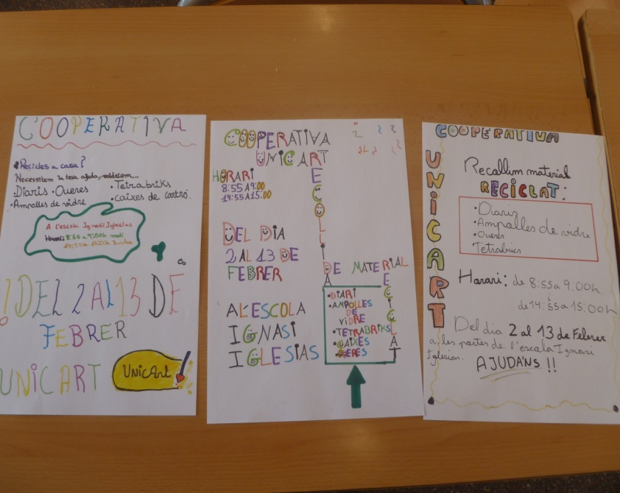
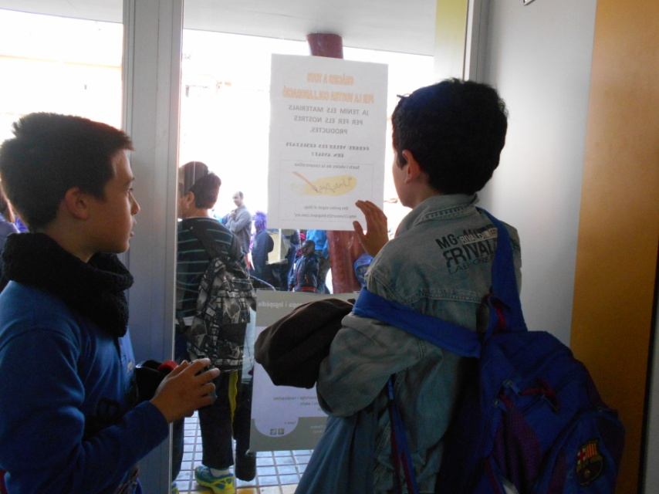
COMENÇA LA PRODUCCIÓ
Campanya de recollida de material reciclat.
Productes adaptats a les propostes de millora.
Compra de material necessari.
Comencem a produir al mes de febrer.
Organització de la producció per grups.

Slide 11
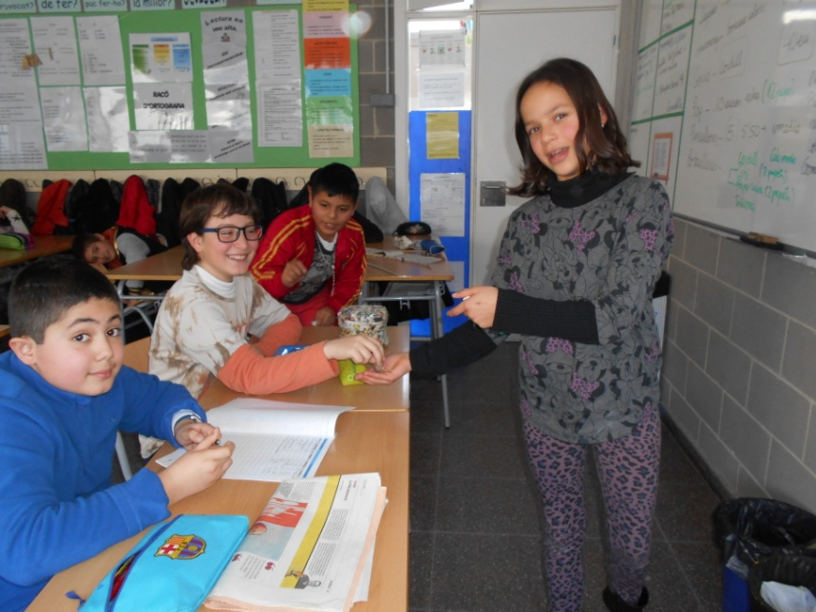
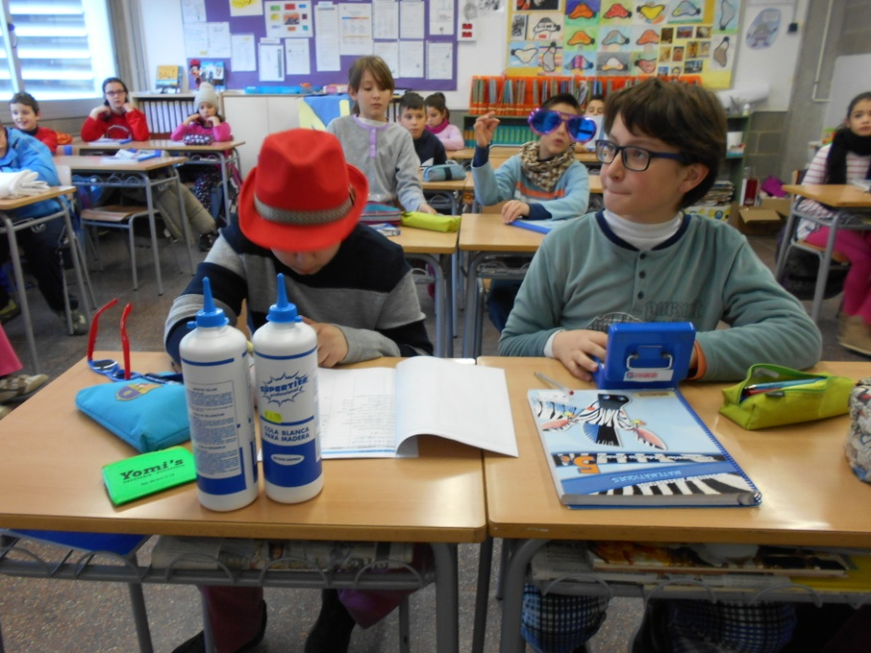
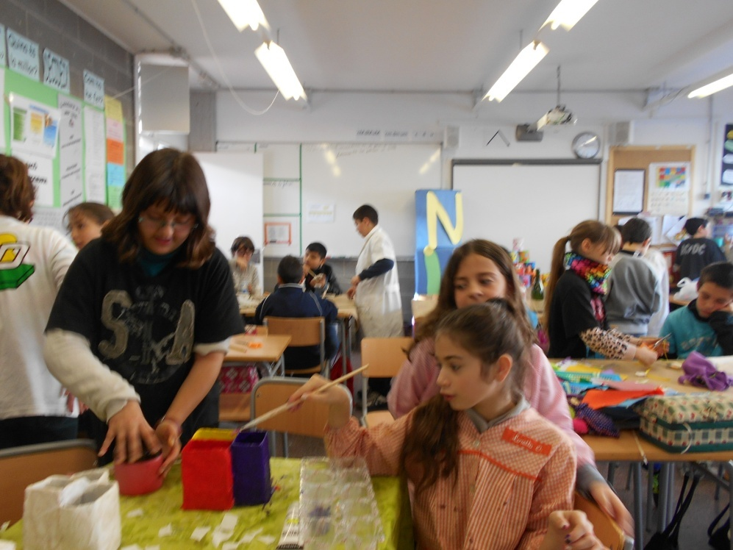
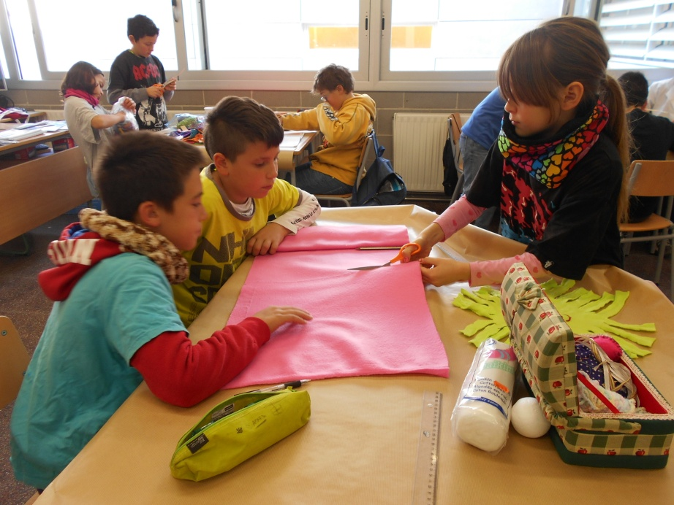

Slide 12
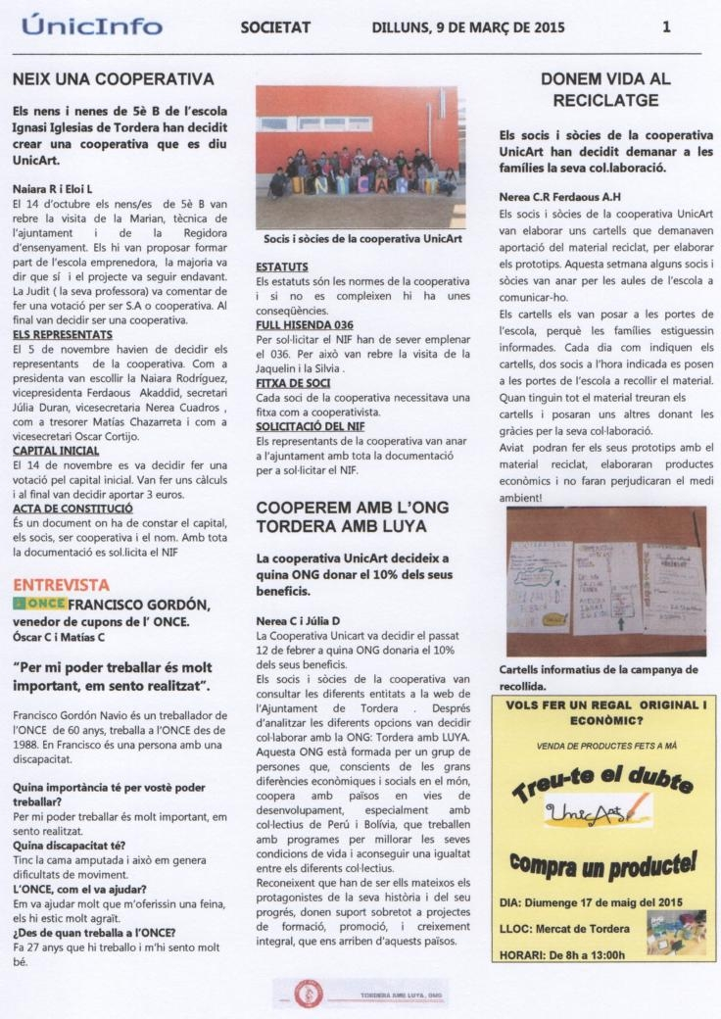
DIARI DE LA COOPERATIVA
Creem notícies.
Fem un diari amb les activitats de la cooperativa.
Participació al concurs de l’ONCE.

Slide 13
COMPTABILITAT
Capital inicial
Diners gastats
Beneficis
ONG
Activitat Conjunta

Slide 14
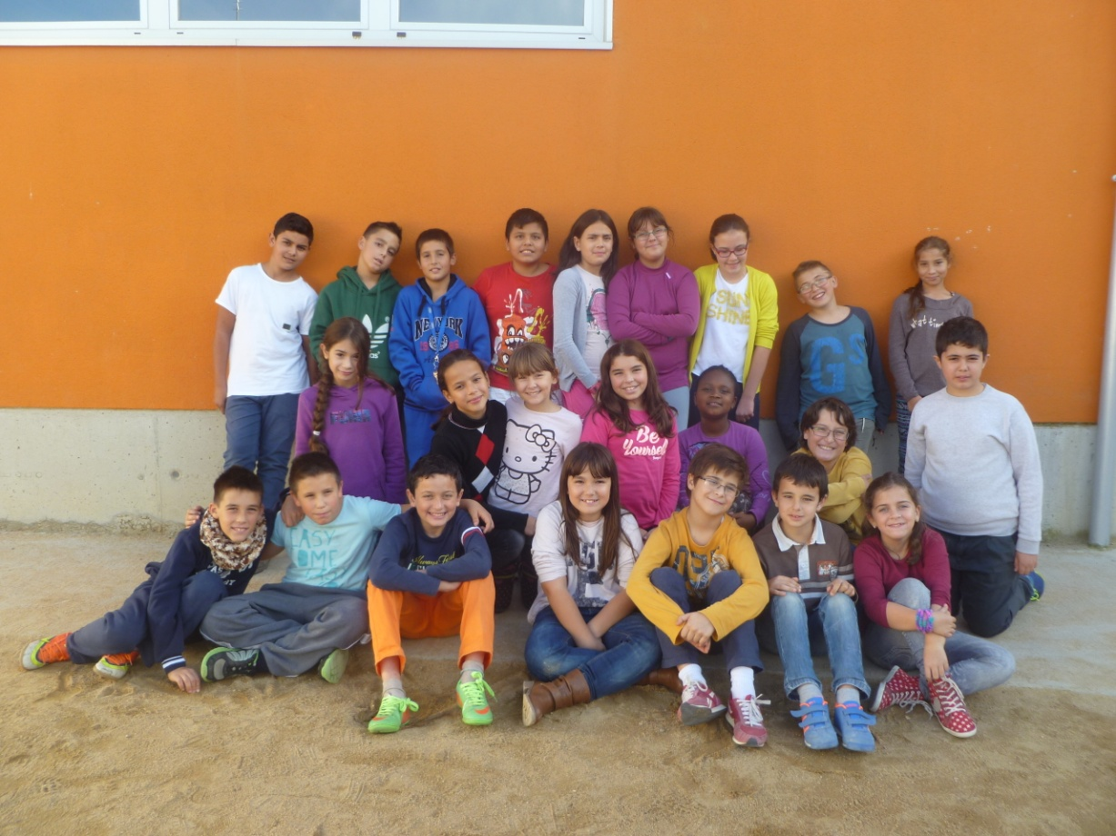
COMIAT
Ens podeu seguir a:
http://unicart23.blogspot.com.es/
Moltes gràcies

